Slide 1
Programare multiparadigmă JAVA
conf. dr. Cristian IONIȚĂ
cristian.ionita@ase.ro

Slide 2
Fire de execuție
Un fir de execuție sau thread
specifică execuția secvențială a unui set de instrucțiuni
partajează același spațiu de adrese cu celelalte fire de execuție din cadrul procesului
Fiecare fir de execuție deține o stivă proprie.
Zona heap și zonele statice sunt partajate de către toate firele de execuție din cadrul procesului
Orice program Java are cel puțin un fir de execuție (și stiva asociată)
Metoda main este punctul de plecare pentru firul de execuție implicit
Firele de execuție adiționale sunt create explicit prin intermediul clasei java.lang.Thread

Slide 3
Crearea firelor de execuție
Varianta 1: Prin derivare din clasa Thread și suprascrierea metodei run
Varianta 2: Prin implementarea interfeței Runnable și utilizarea unui obiect de tip Thread
class ThreadVarianta1 extends Thread { @Override public void run() { // cod fir execuție... } } public class Scratchpad { public static void main(String[] args) { Thread thread1 = new ThreadVarianta1(); thread1.start(); } }
class ThreadVarianta2 implements Runnable { public void run() { // cod fir execuție... } } public class Scratchpad { public static void main(String[] args) { Thread thread2 = new Thread(new ThreadVarianta2()); thread2.start(); } }

Slide 4
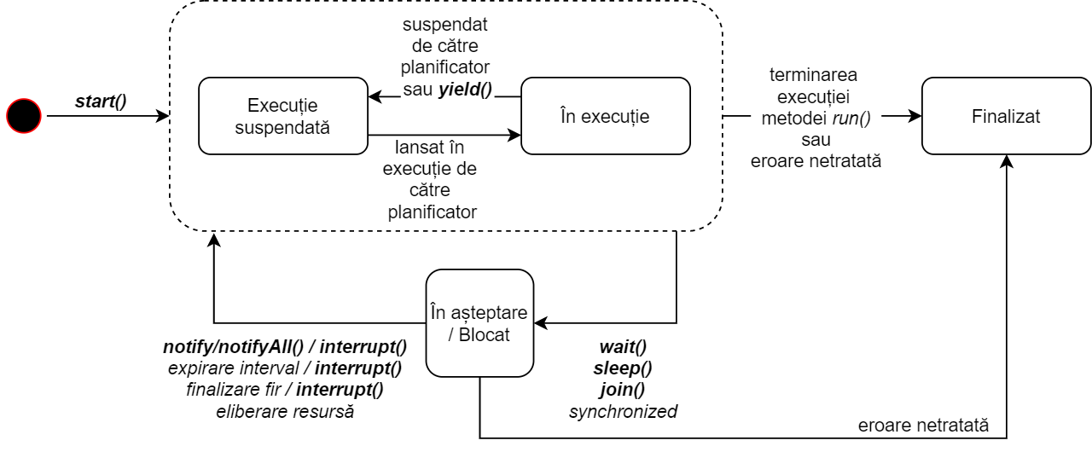
Stări și operații de bază

Slide 5
Operații de bază
void start() – pornește firul de execuție; se va executa metoda run din firul de execuție specificat în paralel cu firul de execuție curent
static void sleep​(long millis) – oprește execuția firului de execuție curent până la expirarea intervalului de timp specificat sau până când este întrerupt
void interrupt() – întrerupe firul de execuție specificat; generează InterruptedException în firul de execuție specificat dacă firul acesta este în așteptare (apel sleep / wait / join)
void join() – oprește execuția firului de execuție curent până la terminarea execuției firului de execuție specificat
static void yield() – transmite planificatorului că firul de execuție curent este dispus să renunțe la timpul său de procesor

Slide 6
Sincronizare acces
Race condition – mai multe fire de execuție:
accesează o resursă comună
rezultatul depinde de ordinea execuției
Mecanisme de sincronizare:
Pentru citiri și scrieri individuale pentru tipuri fundamentale se poate utiliza volatile
Blocuri synchronized (obiect) {...cod...} – permite execuția codului doar de către firul care deține controlul obiectului; un fir preia controlul la intrarea în bloc (dacă obiectul este liber) și îl cedează la ieșirea din bloc; dacă obiectul nu este liber firul de execuție este blocat până la eliberarea acestuia
Modificatorul synchronized la nivel de metodă – permite execuția oricărei metode synchronized doar de către un fir de execuție la un moment dat; similar cu includerea codului metodei într-un bloc synchronized(this) {}

Slide 7
Sincronizare acces
Problema principală – deadlock: fiecare membru al unui grup de fire de execuție așteaptă după o resursă blocată de alt membru din grup
Condiții necesare și suficiente - Coffman:
Mutual exclusion – resursele implicate nu sunt partajabile
Hold and wait – un fir deține controlul asupra unei resurse și cere controlul asupra alteia
No preemption – resursele pot fi eliberate doar de către firele care le dețin
Circular wait – fiecare fir așteaptă o resursă care este deținută de către alt fir
Soluții:
Blocarea resurselor într-o ordine prestabilită la începutul tuturor operațiilor
Introducerea unui obiect arbitru (centralizarea cererilor de blocare)

Slide 8
Metodele wait / notify
Clasa Object conține metode pentru facilitarea comunicării între fire de execuție:
void wait​() – pune firul curent în așteptare până la primirea unei notificări sau întreruperi
Obligatoriu, firul curent trebuie să aibă controlul asupra obiectului (prin synchronized)
Firul curent cedează controlul obiectului pe durata suspendării
La primirea notificării execuția continuă doar după ce obiectul a recâștigat controlul
void notifyAll() – notifică toate firele blocate de către un apel wait pe obiectul curent
Obligatoriu, firul curent trebuie să aibă controlul asupra obiectului (prin synchronized)
void notify() – notifică aleator unul dintre firele blocate de către un apel wait pe obiectul curent
Obligatoriu, firul curent trebuie să aibă controlul asupra obiectului (prin synchronized)
Exemplu de utilizare: scenariul producător - consumator

Slide 9
Executors
Permit separarea logicii de execuție de codul care implementează sarcina
Principalele interfețe:
java.util.concurrent.Executor
void execute(Runnable command): execută un task la un moment de timp din viitor
java.util.concurrent.ExecutorService
Future<?> submit(Runnable task) / Future<T> submit(Callable<T> task): execută un task la un moment de timp din viitor și permite obținerea valorii rezultate, anularea task-ului și verificarea stării acestuia
void shutdown(): oprește execuția (nu mai permite executarea de task-uri noi; se poate așteapta finalizarea celor existente prin metoda awaitTermination)
Construire obiecte: prin intermediul metodelor statice din clasa java.util.concurrent.Executors (newCachedThreadPool(), newFixedThreadPool(n), newSingleThreadExecutor(), ...)

Slide 10
Fork / Join
Presupune descompunerea problemei în subprobleme independente care se pot rezolva în paralel și combinarea ulterioară a rezultatelor
Utilizare:
Se construiește o clasă derivată din RecursiveTask<T> (unde T este tipul rezultatului) / RecursiveAction
Se suprascrie metoda compute()
Dacă dimensiunea problemei este suficient de mică se rezolvă direct
Altfel se împarte problema în subprobleme care
se lansează în execuție prin metoda fork
se obțin rezultatele prin apelul metodei join
Se construiește un obiect de tip ForkJoinPool
Se construiește un obiect din clasa derivată și se lansează în execuție folosind metoda invoke

Slide 11
Utilizarea colecțiilor
Java Collection Framework
Clasele din JCF pot fi utilizate simultan din mai multe fire de execuție doar pentru citire
Soluții pentru scriere din mai multe fire de execuție:
Folosirea de secțiuni critice (blocuri synchronized) pentru serializarea accesului
Folosirea de colecții sincronizate – se pot obține pe baza unei colecții existente prin apelarea metodelor statice synchronizedList / synchronizedMap / synchronizedSet din clasa java.util.Collections
Operațiile pe aceste obiecte sunt sincronizate automat; dacă un thread parcurge o colecție folosind un iterator și alt thread modifică structural colecția se va genera o excepție
Concurrent Collections
Se regăsesc în pachetul java.util.concurrent
Permit manipularea din mai multe fire de execuție simultan
Oferă o performanță superioară față de colecțiile sincronizate
Exemple de interfețe / clase: BlockingQueue / ArrayBlockingQueue, ConcurrentMap / ConcurrentHashMap

